Slide 1
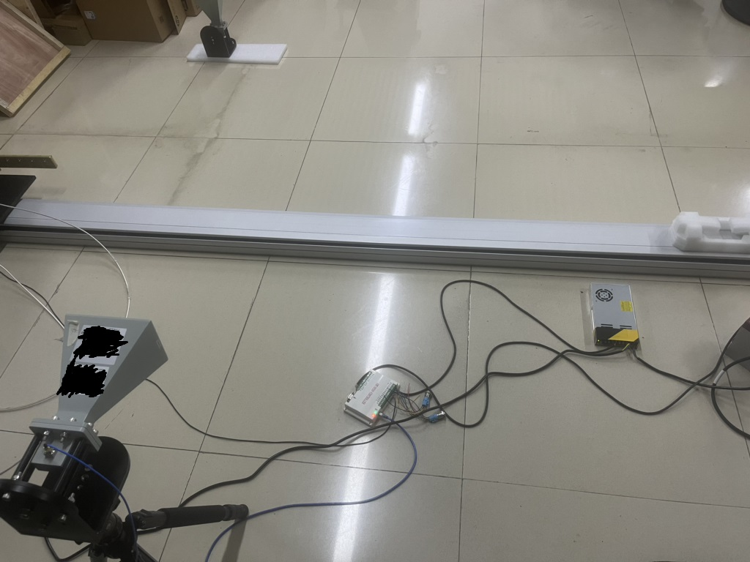
目标
N=64接收机阵列
发射机

